Slide 1
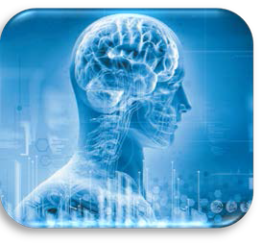

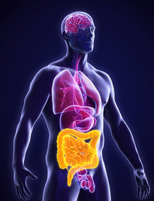


Тема 4. травна система. Процеси метаболізму.
§ 27. Травлення в кишці. Виведення неперетравлених решток
Як працює травна система
Чим відрізняються процеси фільтрації, всмоктування та дифузії?

Slide 2
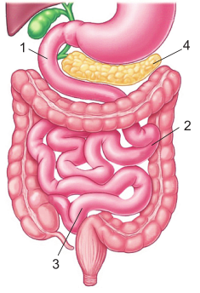
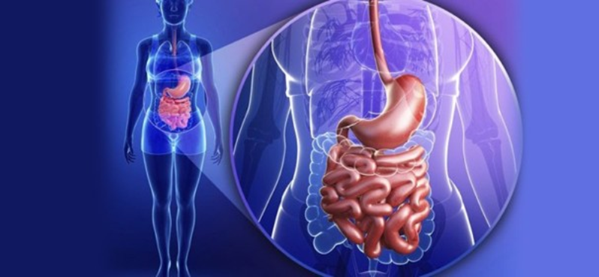

§ 27. Травлення в кишці. Виведення неперетравлених решток
Будова і функції тонкої кишки
Кишка – наступна за шлунком ділянка травного каналу. Вона складається з двох відділів:
тонкої і товстої кишки
Частково перетравлена в шлунку їжа, яку
називають хімусом, порціями надходить до тонкої кишки
Поживні речовини остаточно розщеплюються і всмоктуються в кров та лімфу
Довжина становить 5-6 м
Відділи: дванадцятипала, порожня, клубова
Знайдіть на малюнку, які складові позначені цифрами.
Підручник
сторінка
114

Slide 3
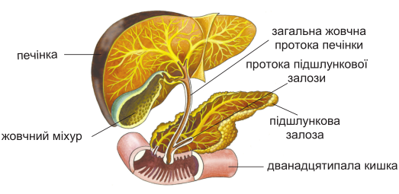
§ 27. Травлення в кишці. Виведення неперетравлених решток
Дванадцятипала кишка
довжина дорівнює приблизно товщині 12 складених разом пальців (25–30 см)
найкоротша ділянка тонкої кишки
відкриваються протока підшлункової залози та загальна жовчна протока
харчові маси затримуються в дванадцятипалій кишці недовго, але саме тут на них діє найбільше травних ферментів
основною функцією дванадцятипалої кишки є перетравлювання їжі, тут відбуваються і процеси всмоктування
Зв’язок травних залоз із дванадцятипалою кишкою
Підручник
сторінка
114

Slide 4
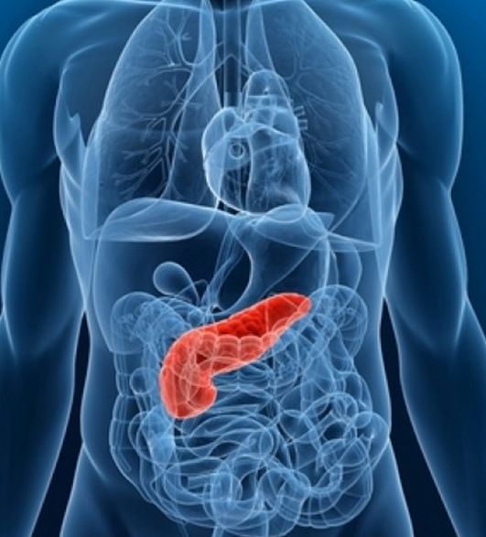
§ 27. Травлення в кишці. Виведення неперетравлених решток
Підшлункова залоза
завдовжки 12–15 см, розташована під шлунком
виробляє травний сік, який через вивідну протоку потрапляє в дванадцятипалу кишку
сік має лужну реакцію і виділяється тільки під час травлення
містить ферменти: трипсин та хімотрипсин, ліпаза, амілаза, нуклеаза
утворюється до 2 л підшлункового соку за добу
Розщеплення білків до амінокислот
Трипсин і хімотрипсин
Розщеплення жирів до гліцеролу
та жирних кислот
Ліпаза
Підшлункова залоза
Амілаза
Розщеплення крохмалю до глюкози
Підручник
сторінка
114
Розщеплення нуклеїнової кислоти до нуклеотидів
Нуклеаза

Slide 5
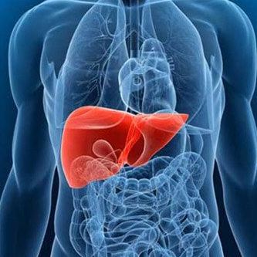
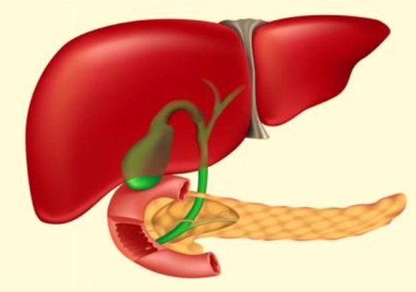
§ 27. Травлення в кишці. Виведення неперетравлених решток
Печінка
найбільша залоза в організмі людини (її маса – 1,5–2 кг)
розташована переважно у правому підребер’ї, під діафрагмою
на нижній поверхні є так звані ворота, через які до неї входять і виходять кровоносні судини, нерви, тут розташований і жовчний міхур
жовчний міхур - порожнистий орган загальною жовчною протокою сполучений з дванадцятипалою кишкою
РОБОТА З
ПІДРУЧНИКОМ
ФУНКЦІЇ ПЕЧІНКИ
Печінка і жовчний міхур
СЕКРЕТОРНА
ЗАХИСНА
ВИДІЛЬНА
ОБМІННА
-
…
…
…
…
-
…
…
…
…
-
…
…
…
…
-
…
…
Підручник
сторінка
115
Поясніть, чому фізіологи називають печінку «хімічною лабораторією», «продуктовим складом» і «диспетчером організму».

Slide 6
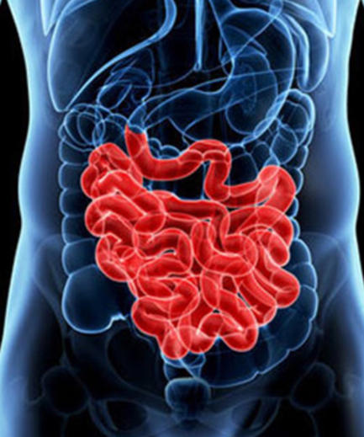
§ 27. Травлення в кишці. Виведення неперетравлених решток
Травлення в тонкій кишці
Процеси травлення у тонкій кишці здійснюються внаслідок дії кишкового соку, соку підшлункової залози, а також жовчі. У слизовій оболонці є численні секреторні клітини, які виділяють на добу близько 2 л кишкового соку. Це в’язка рідина зі слабколужною реакцією, в якій містяться ферменти (понад 20). Вони беруть участь у процесі перетравлення білкових молекул та їхніх складових, жирів і вуглеводів. Крім того, деякі секреторні клітини продукують слиз, який зменшує тертя харчових мас по стінках кишки та захищає самі стінки від дії травних ферментів і механічних подразнень. Утворені в процесі травлення у тонкій кишці речовини всмоктуються в кров і лімфу.
Дайте відповіді на запитання:
Які рідини впливають на травлення у тонкій кишці?
Скільки виділяється кишкового соку на добу?
Яка реакція кишкового соку?
Скільки ферментів містить кишковий сік?
Що розщеплює кишковий сік?
Де виробляється слиз? Яка його функція?
Підручник
сторінка
115
Тонка кишка

Slide 7
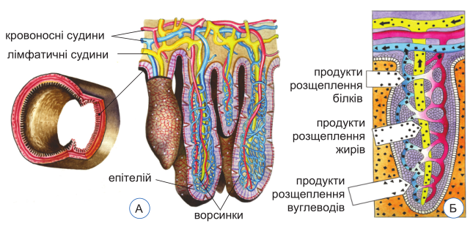
§ 27. Травлення в кишці. Виведення неперетравлених решток
Травлення в тонкій кишці
Всмоктувальна поверхня клубової та порожньої кишок дуже велика завдяки наявності ворсинок. Велика кількість ворсинок (приблизно 30 млн) майже в 1000 разів збільшує всмоктувальну поверхню тонкої кишки. Вони густо лежать одна біля одної. До складу ворсинок входять кровоносні та лімфатичні судини, а також м’язові та нервові волокна.
Зі свого боку, клітини, які вкривають ворсинки, утворюють мікроскопічні вирости – мікроворсинки. Уявіть: окремі клітини можуть утворювати до 3 тис. таких виростів, які значно збільшують всисну поверхню шлунково-­кишкового тракту.
Будова тонкої кишки.
А. Будова ворсинок кишки. Б. Схема
всмоктування поживних речовин
Підручник
сторінка
116

Slide 8
§ 27. Травлення в кишці. Виведення неперетравлених решток
Травлення в тонкій кишці
У тонкій кишці здійснюється як порожнинне (в порожнині кишки), так і пристінкове (мембранне) й внутрішньоклітинне травлення
Пристінкове (мембранне) травлення забезпечують ферменти, що надходять з порожнини травного тракту, а також ферменти, які синтезують самі клітини слизової оболонки. Воно відбувається на поверхні ворсинок та сприяє ретельному розщепленню поживних речовин і всмоктуванню простих органічних речовин. Всмоктування – складний фізіологічний процес проникнення води й розчинених у ній органічних і мінеральних речовин у кров і лімфу
Перетравлення їжі та всмоктування поживних речовин завершується переважно в тонкій кишці. Амінокислоти та глюкоза всмоктуються в кровоносні судини ворсинок, а продукти розщеплення жи­рів – у лімфатичні. Остаточно поживні речовини розщеплюються в клітинах (процеси внутрішньоклітинного травлення). Ті рештки харчової маси, які залишилися в порожнині клубової кишки, завдяки перистальтичним скороченням стінок кишки надходять до товстої кишки
Підручник
сторінка
116

Slide 9
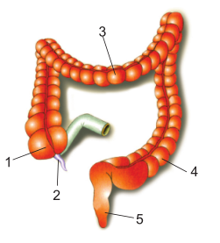

§ 27. Травлення в кишці. Виведення неперетравлених решток
Будова та функції товстої кишки
довжина 1,0–1,5 м
діаметр більший, ніж тонкої
відділи: сліпа кишка з апендиксом, ободова, сигмоподібна, пряма кишки, анальний отвір
у порожнині товстої кишки мешкає величезна кількість мікроорганізмів
роль мікроорганізмів: розщеплення клітковини, поліпшення травлення, підсилення засвоєння поживних речовин, утворення вітамінів К і В, запобігання розвиткові хвороботворних мікроорганізмів
Будова товстої
кишки: 1 – сліпа кишка;
2 – апендикс;
3 – ободова кишка;
4 – сигмоподібна
ділянка ободової кишки;
5 – пряма кишка
Мікрофлора кишки дуже чутлива до дії антибіотиків, тому вживати їх потрібно тільки за призначенням лікаря. Якщо не дотримуватись цього правила, у людини підвищується сприйнятливість до інфекційних захворювань, порушуються процеси обміну речовин.
Підручник
сторінка
117

Slide 10
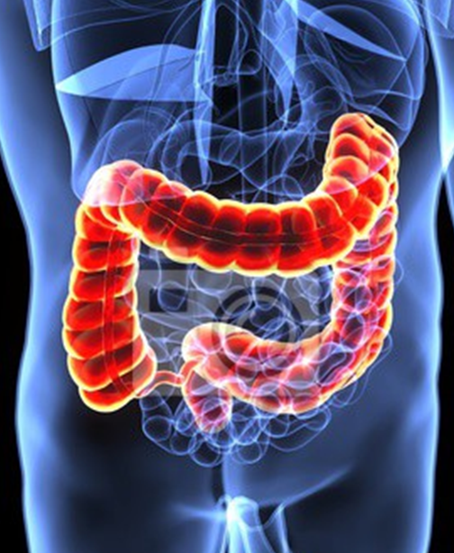
§ 27. Травлення в кишці. Виведення неперетравлених решток
Будова та функції товстої кишки
Стінки товстої кишки не мають ворсинок
Клітини слизової оболонки виробляють сік, бідний на ферменти, але багатий на слиз
Всмоктуються переважно вода, вітаміни, деякі ліки та мінеральні речовини
З неперетравлених решток формуються калові маси, які деякий час накопичуються в прямій кишці, а потім періодично виводяться через анальний отвір назовні
Виведення калових мас з кишки регулює м’яз-­стискач (сфінктер), розміщений у кінцевому відділі прямої кишки
Процеси травлення в людини тривають залежно від складу їжі та функціональної активності органів кишково-­шлункового тракту від однієї до трьох діб. При цьому найбільше часу витрачається на пересування решток їжі саме товстою кишкою (приблизно 12 годин)
3
4
2
1
Товста кишка
5
Підручник
сторінка
117
Визначте відділи товстої кишки, позначені на малюнку цифрами.

Slide 11
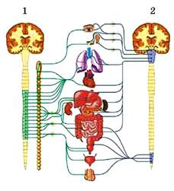
§ 27. Травлення в кишці. Виведення неперетравлених решток
Нейрогуморальна регуляція роботи кишок
Діяльність кишок і пов’язаних з ними травних залоз (печінки, підшлункової залози) регулюють нервова система та біологічно активні речовини
нервові імпульси, які надходять симпатичними нервами, гальмують як рухову (моторну), так і секреторну активність кишок, а ті, які надходять парасимпатичними, навпаки, їх стимулюють
На діяльність кишок впливають і деякі біологічно активні сполуки: наприклад, гормон гастрин стимулює діяльність кишок, а глюкагон її пригнічує
Сік підшлункової залози та жовч рефлекторно виділяються після подразнення рецепторів ротової порожнини, глотки та шлунка їжею
Підручник
сторінка
117

Slide 12


§ 27. Травлення в кишці. Виведення неперетравлених решток
УЗАГАЛЬНЕННЯ
Кишку умовно поділяють на тонку та товсту. Тонка кишка має такі відділи: дванадцятипала, порожня та клубова. У порожнині тонкої кишки відбувається ферментативне розщеплення білків, жирів, вуглеводів, нуклеїнових кислот і всмоктування продуктів розпаду кишковими ворсинками. Товста кишка має такі відділи: сліпа з апендиксом, ободова, сигмоподібна та пряма, що закінчується анальним отвором. У товстій кишці переважно всмоктуються вода, вітаміни, деякі лікарські препарати, мінеральні речовини та формуються калові маси. Продуктом секреції печінки є жовч, яка емульгує жири та активує ферменти.
ПОМІРКУЙТЕ
Чим відрізняється внутрішня поверхня тонкої та товстої кишки?
Які порушення травлення виникнуть у людини, в якої не функціонує печінка?
Чому підшлункова залоза входить до складу двох систем органів: ендокринної та травної?
Чому затримання калових мас загрожує отруєнням організму?

Slide 13

§ 27. Травлення в кишці. Виведення неперетравлених решток
Встановіть послідовність відділів товстої кишки:
А – пряма кишка, Б – сліпа кишка,
В – сигмоподібна кишка, Г – ободова кишка, Д - апендикс
Вкажіть, які функції виконує печінка:
А – емульгація жирів, Б – знешкодження шкідливих речовин, В – виділення надлишку солей, Г – утилізація еритроцитів, Д – виведення води з організму, Е – участь в обміні речовин та енергії
Біологічний диктант:
У дітей 20 молочних зубів
У дорослої людини 28 зубів
Зовні коронку зуба вкриває дентин
У дітей тонка кишка має довжину 2м, а у людей похилого віку – 6 м
Для всмоктування розщеплених речовин слизова оболонка поверхні тонкої кишки утворює до 30 млн ворсинок
У товстій кишці живе специфічна мікрофлора, яка сприяє розщепленню клітковини і синтезу певних вітамінів
Встановіть відповідність між органами та їх функціями:
 | Органи |  | Функції
1 | Ротова порожнина | А | Початок розщеплення білків
2 | Шлунок | Б | Всмоктування поживних речовин у кров
3 | Тонка кишка | В | Зволоження їжі
4 | Товста кишка | Г | Виділення жовчі
5 | ??? | Д | Всмоктування води

Slide 14
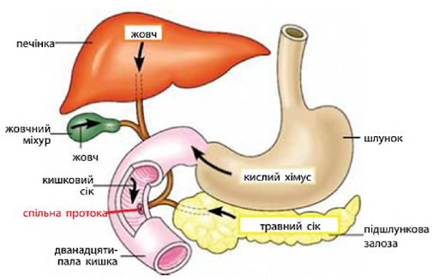
§ 27. Травлення в кишці. Виведення неперетравлених решток
Поясніть терміни і процеси, що зображені на малюнку

Slide 15



§ 27. Травлення в кишці. Виведення неперетравлених решток
ДОМАШНЄ ЗАВДАННЯ
ОПРАЦЮЙТЕ ПАРАГРАФ 27
ЗАПАМ’ЯТАЙТЕ КРАЩЕ
https://wordwall.net/es/resource/78880946
Травлення в кишечнику. Всмоктування

Slide 16

§ 27. Травлення в кишці. Виведення неперетравлених решток
ВИКОРИСТАНІ ДЖЕРЕЛА
Зоя Бекетова. Як працює ваша травна система TED Ed, 2022. YouTube. URL: https://www.youtube.com/watch?v=mlxrvPe8Aak
Уроки біології, Тютюнникова Наталія. Біологія людини. Травлення в кишечнику. Всмоктування, 2021. YouTube. URL: https://www.youtube.com/watch?v=iK3KeIiXtHA

